Slide 1
L’orientation post-3ème
Collège Gilles de Gouberville
Prendre rendez-vous à la Vie Scolaire
Permanence au CIO de Cherbourg
02 33 53 53 21
Emmanuelle LE ROUX
Psychologue de l’Education Nationale, spécialité Education, Développement et Conseil en Orientation Scolaire et Professionnelle

Slide 2
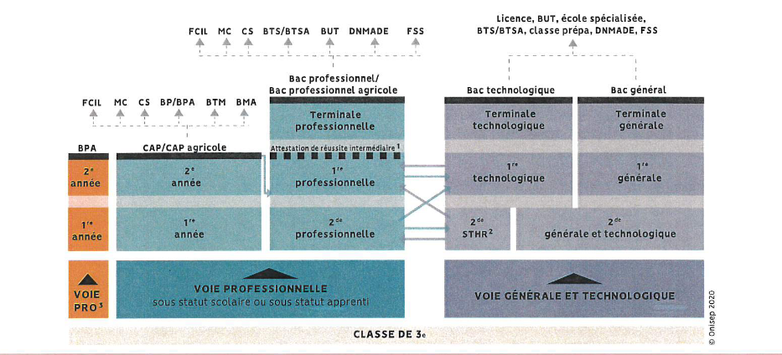
Après la 3e

Slide 3
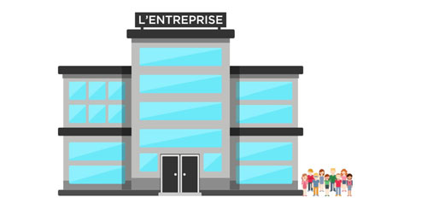
Entrer rapidement dans le monde de l’entreprise
Voie Professionnelle

Slide 4
Voie professionnelle
CAP
BAC PRO
2 ans après la 3ème
Apprendre les bases et les techniques précises d’un métier
Élèves de SEGPA/ULIS prioritaires en lycée professionnel
3 ans après la 3ème
Acquérir une théorie, des techniques et des compétences

Slide 5
Réforme de la voie professionnelle
CAP
BAC PRO
1, 2 ou 3 ans pour se former
Des parcours adaptés dans leurs durées et dans leurs modalités aux besoins des jeunes et aux attentes des professionnels
Une classe de seconde organisée par familles de métiers pour certaines formations, avec des enseignements communs pour toutes les spécialités

Slide 6
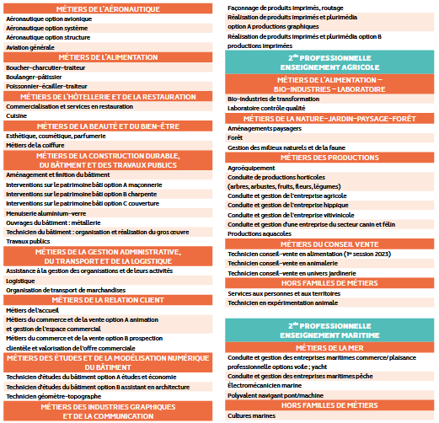
Liste des 2des professionnelles familles de métiers avec leurs spécialités de Bac pro

Slide 7
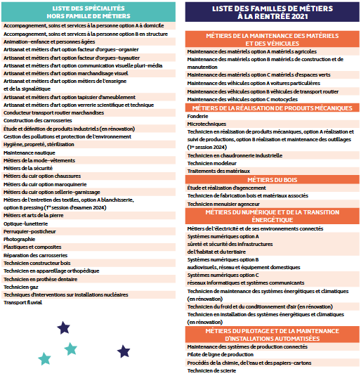

Slide 8
Réforme du bac professionnel
Choix d’une spécialité
Je choisis un Bac pro faisant parti d’une famille de métier
Classe de 2nde pro avec enseignements communs
1ère pro spécifique
OU
Je choisis un Bac pro ne faisant pas parti d’une famille de métier
Classe de 2nde pro spécifique
1ère pro spécifique

Slide 9
2 statuts en voie professionnelle =
2 façons d’apprendre
Statut scolaire (lycéen-ne)
Voie initiale
Au lycée professionnel
Statut d’apprenti
Voie de l’apprentissage
Au CFA

Slide 10
L’apprentissage
Être âgé de 16 ans (ou 15 ans avec 3ème validée) Si pas de patron, pas de formation Signature d’un contrat de travail Rémunération en fonction de l’âge (25 à 78% du Smic) | 35 heures de travail par semaine, au même titre qu’un employé de l’entreprise 5 semaines de congés par an Rythme soutenu car élève et salarié à la fois Faire des vœux en lycée professionnel en parallèle, par sécurité Préparer un CV, une lettre de motivation, et démarcher les entreprises dès janvier !

Slide 11
S’orienter vers les études supérieures
Voie générale et technologique

Slide 12
La seconde générale et technologique
Acquérir une culture générale commune, tester ses goûts et ses aptitudes en découvrant de nouvelles disciplines
Préparer et choisir sa voie : technologique ou générale.
On fait le choix d’une 1ère générale ou technologique au 3ème trimestre de la classe de 2nde

Slide 13
La seconde générale et technologique
Enseignements optionnels au Lycée Victor Grignard
Section européenne : anglais
Théâtre
Éducation physique et sportive
Management et gestion
Italien ou japonais - possible aussi en LV3

Slide 14
Après la seconde
Voie générale
Voie technologique
Enseignement théorique et abstrait
Enseignements généraux
Possibilité de mixer les spécialités
Travail personnel important
Réfléchir, argumenter, synthétiser, rédiger…
Perspectives d’orientation plus élargies pour l’enseignement supérieur
+ concret
Enseignements plus spécialisés, appliqués à un domaine
Étude de cas concrets, observation, expérimentation, travaux pratiques en laboratoire, salle informatique, de technologie selon la spécialité
Travail en groupe et en autonomie
Commencer à se spécialiser dans un domaine professionnel

Slide 15
Première et Terminale Générales

Slide 16
Attention, les enseignements de spécialités et les options dépendent du lycée choisi !

Slide 17
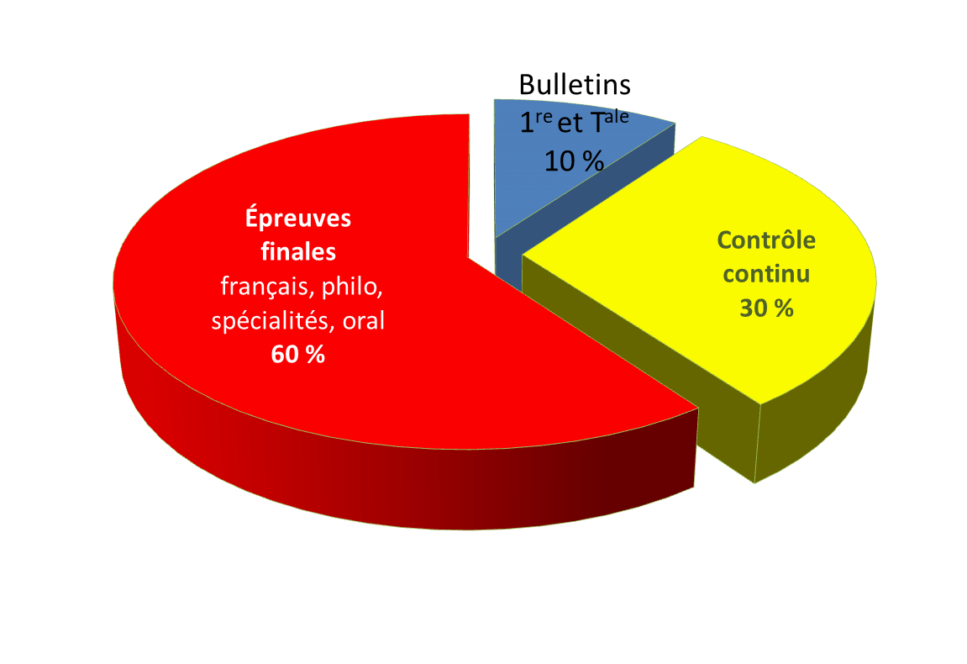
Nouveau Bac Général 2021

Slide 18
Première et Terminale Technologiques

Slide 19
Les 8 bacs technologiques
Dès la fin de la seconde, les élèves optant pour la voie technologique se dirigent vers une série, qui déterminera leurs enseignements de spécialité :
ST2S : Sciences et technologies de la santé et du social
STL : Sciences et technologies de laboratoire
STD2A : Sciences et technologies du design et des arts appliqués
STI2D : Sciences et technologies de l’industrie et du développement durable
STMG : Sciences et technologies du management et de la gestion
STHR : Sciences et technologies de l’hôtellerie et de la restauration
TMD : Techniques de la musique et de la danse
STAV : Sciences et technologies de l’agronomie et du vivant (dans les lycées agricoles uniquement)

Slide 20
Pour vous aider et vous informer
Quelques outils pour les élèves et leurs parents

Slide 21
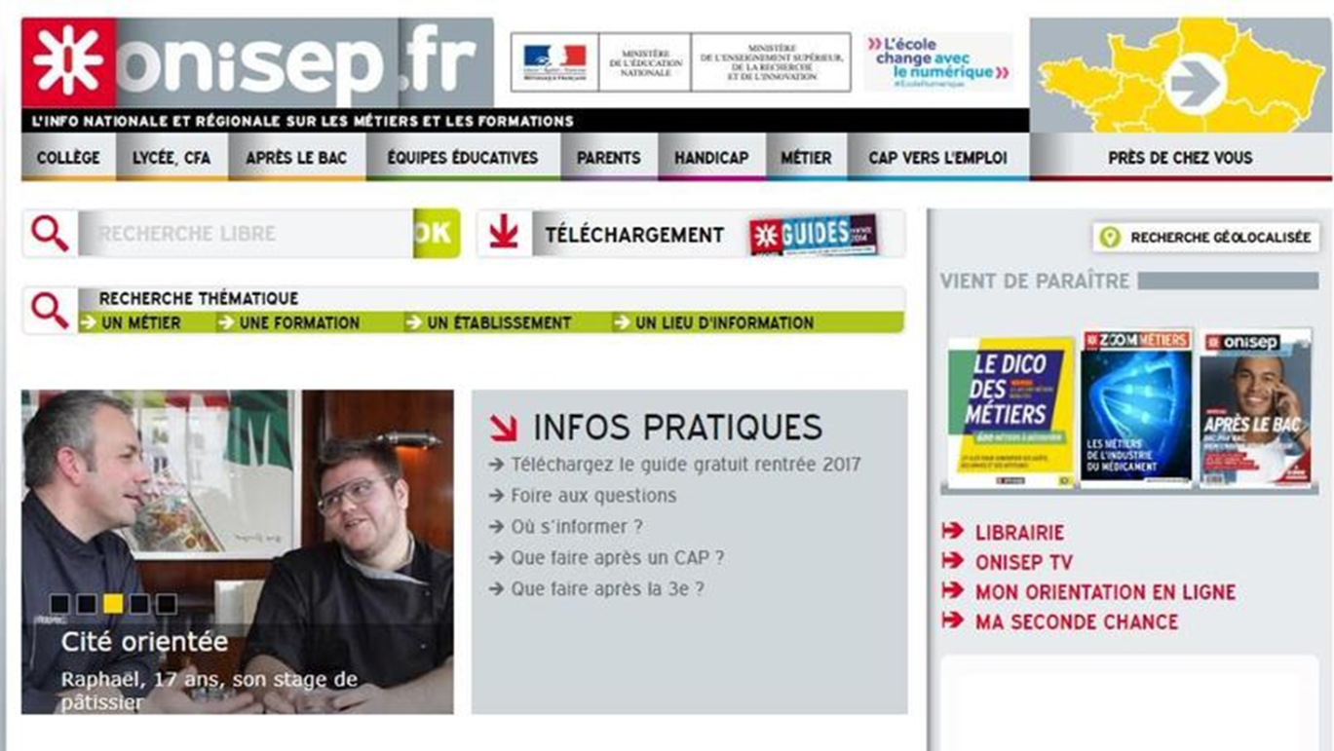
ONISEP.FR, pour s’informer sur les métiers, les formations, l’orientation

Slide 22
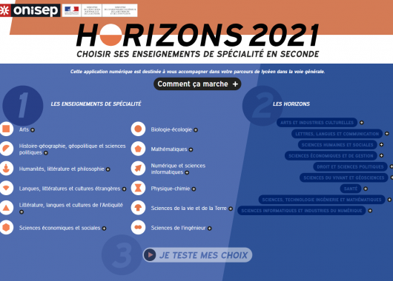
Les sites internet SECONDES 2018-2019 et HORIZONS 2021, pour les élèves intéressés par la voie générale et technologique, et qui voudraient des renseignements sur les nouveaux programmes de la 2nde, de la voie générale, le contenu des nouvelles spécialités et leurs débouchés, les métiers, des conseils sur l’orientation….

Slide 23
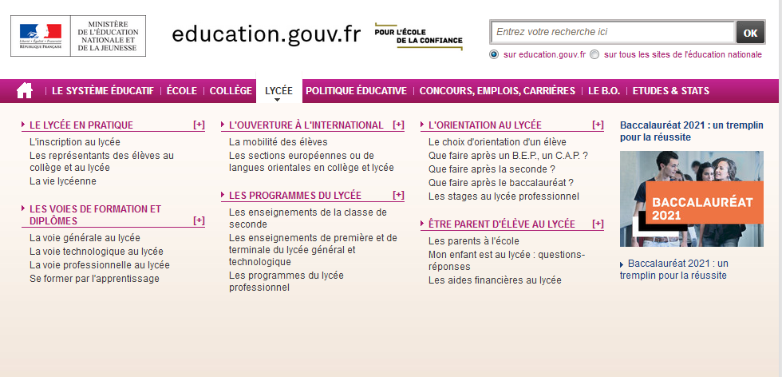
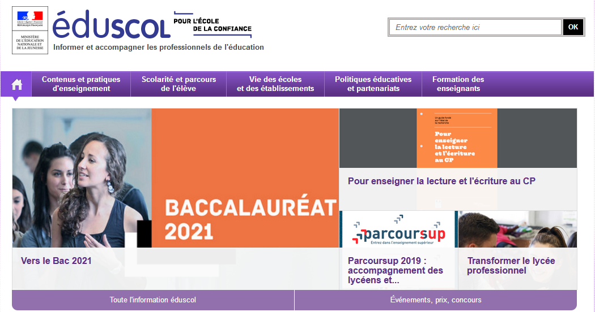
Adressés à tous les élèves, les sites
ac-caen.fr
Eduscol.fr
Éducation.gouv.fr
Avoir des informations sur les réformes de la voie professionnelle, de la voie générale, des chiffres sur l’orientation, les dates des portes ouvertes, les enseignements, les procédures d’orientation….

Slide 24
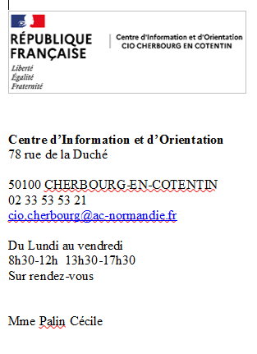
En entretien ou par téléphone un conseiller pour répondre à des questions d’orientation

Slide 25
Avoir en ligne ou par téléphone un conseiller pour répondre à des questions d’orientation

Slide 27
Avoir en ligne ou par téléphone un conseiller pour répondre à des questions d’orientation

Slide 28
Mais aussi…
Où ?
Les portes ouvertes
Les mini-stages en établissement
Les forums et salons
Les sites internet des établissements
Le CDI
Le CIO
Qui ?
Le professeur principal
Les chefs d’établissement
Le-la psychologue de l’éducation nationale
Les professionnels (lieu de stage…)

Slide 29
Merci pour votre attention !

